Slide 1
Какое слово пропущено? Докажите свое мнение
___ – к мудрости ступенька.
___ – не мука, колыбель науки.
___ не знает, а читать садится.

Slide 2
Азбука – к мудрости ступенька.
Азбука – не мука, колыбель науки.
Азбуки не знает, а читать садится.
Для чего мы учим азбуку? Что дает нам это знание?

Slide 3

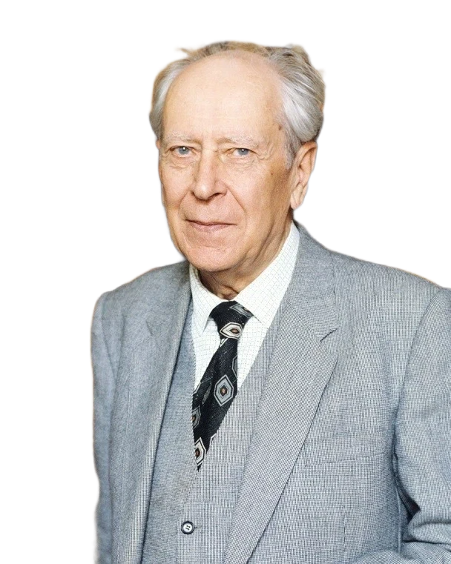
Азбука жизни
Дмитрия
Сергеевича
Лихачёва

Slide 4
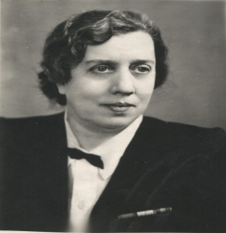
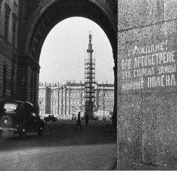
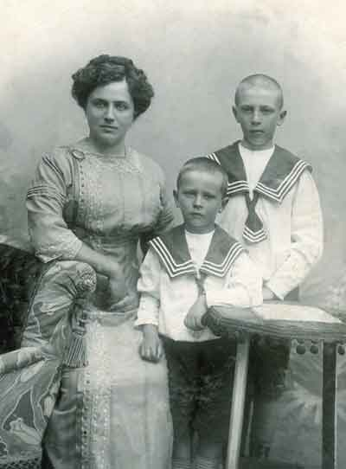
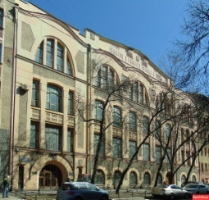
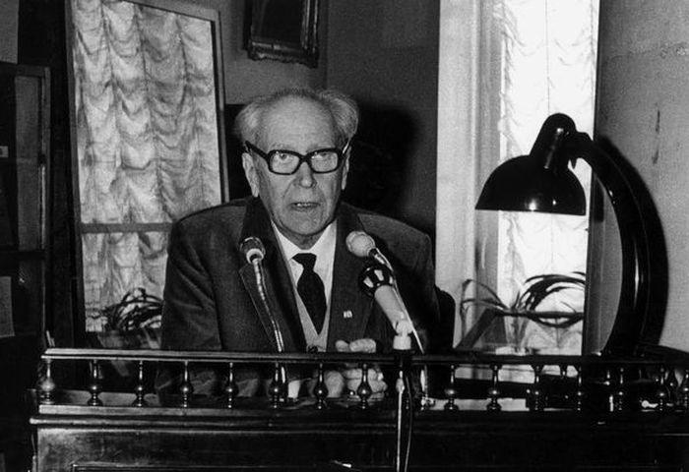
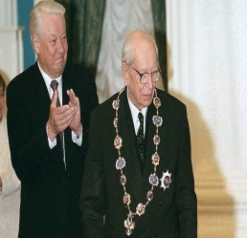
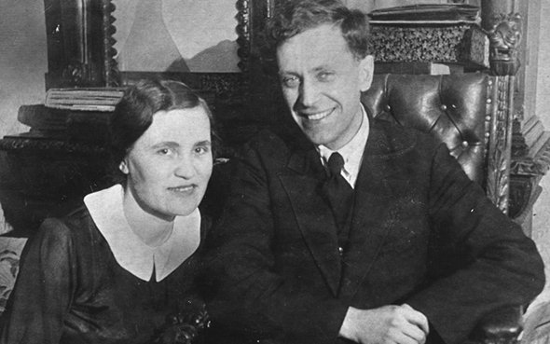

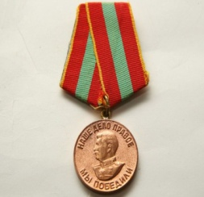
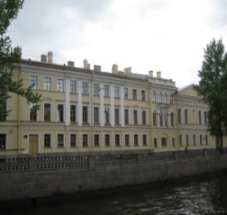
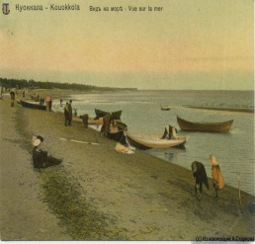
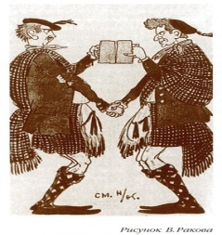
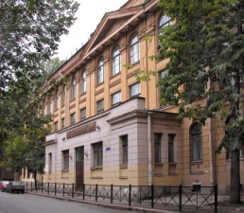
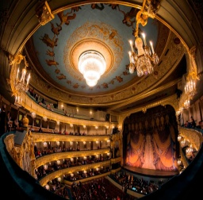
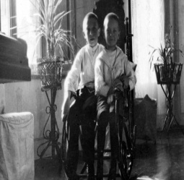
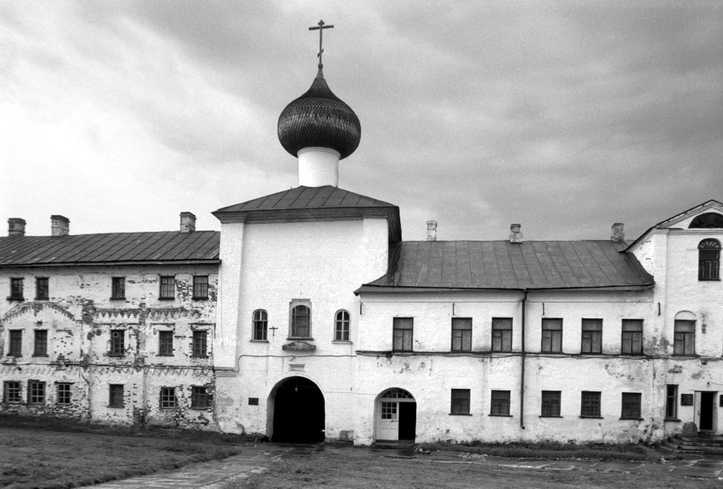
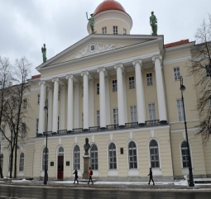
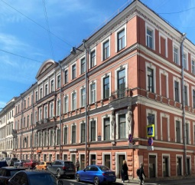
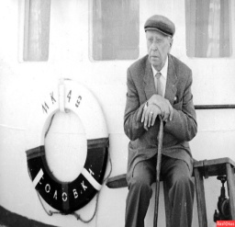
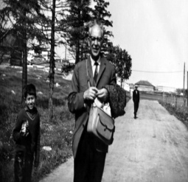
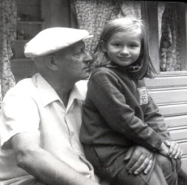
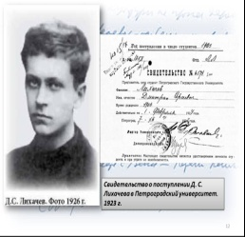
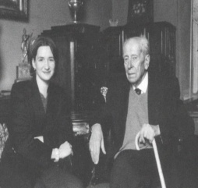
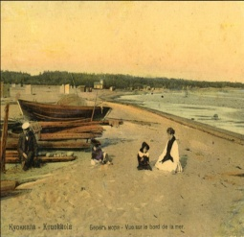
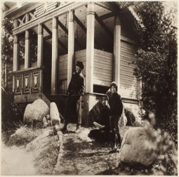
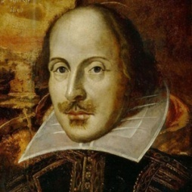
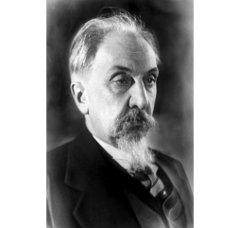
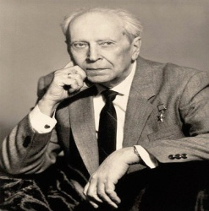
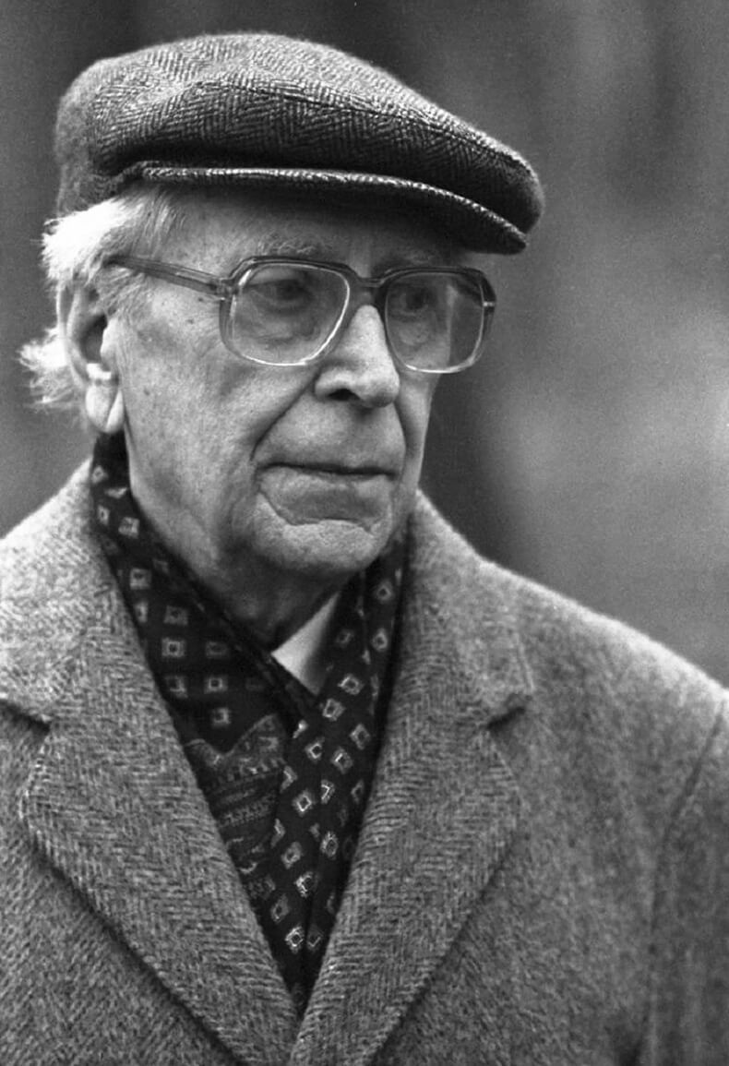
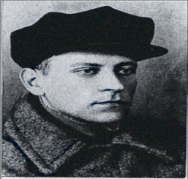
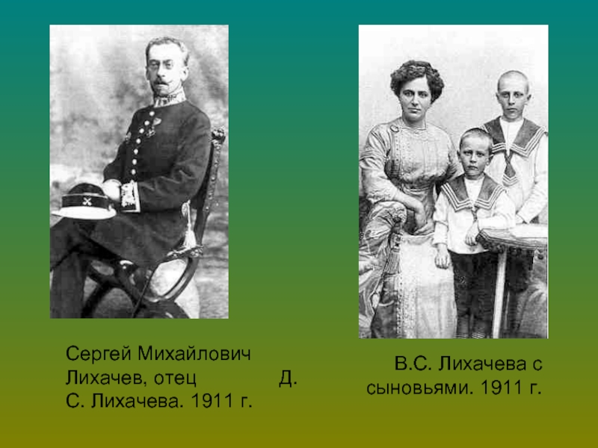
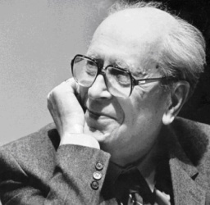
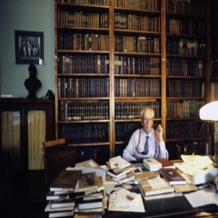
А
Б
В
Г
Д
Е
Ё
Ж
З
И
Й
К
Л
М
Н
О
П
Р
С
Т
У
Ф
Х
Ц
Ч
Ш
Щ
Ъ
Ы
Ь
Э
Ю
Я

Slide 5


А
Кто пригласил работать в Отдел древнерусской литературы Института русской литературы?
Адрианова-Перетц В.П.

Slide 6

Б
«Чтобы чуточку представить себе, что такое была ___, надо зайти в школу, когда кончаются уроки. Посмотрите на этих шумных детей и представьте себе именно их, но молча лежащими в своих десятках тысяч постелей в промерзлых квартирах, без движения, даже не просящими пищи, а только выжидательно на вас смотрящими».
Блокада

Slide 7
В
«В мае 1914 года мы ездили по ___ — от Рыбинска до Саратова и обратно. Мои родители, старший брат Михаил и я».
Волге

Slide 8
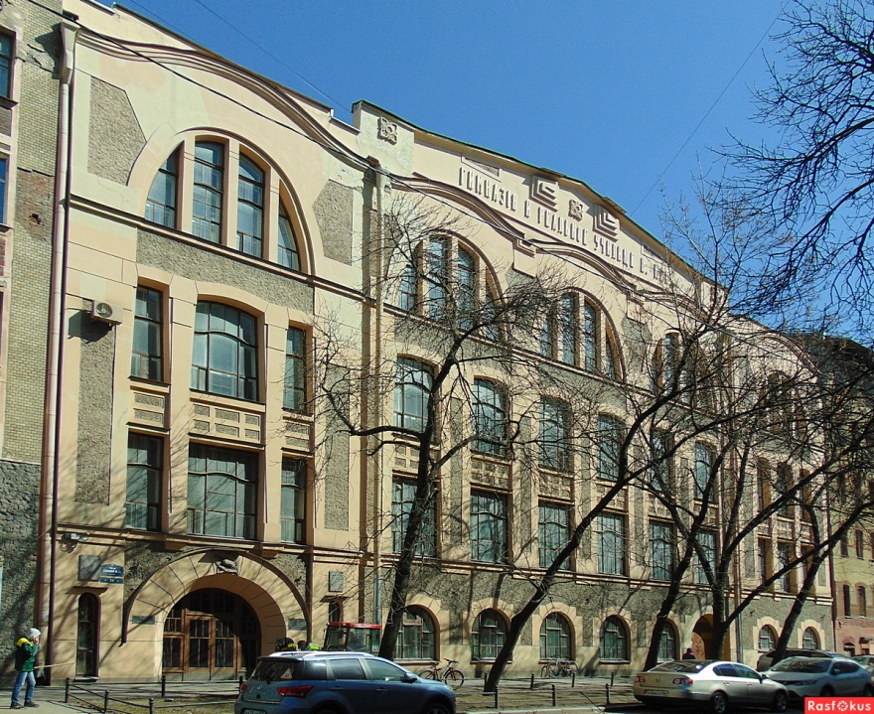
Г
«Не буду повторять всего хорошего, что о ней уже сообщалось; отмечу только, что школа эта сыграла большую роль в моей жизни. Я чувствовал себя там прекрасно и, если бы не трудности дороги, не мог бы и желать лучшего».
Сперва любить — потом учить.
Гимназия Карла Мая

Slide 9
Д
1 сентября 1995 года в Санкт-Петербургском Гуманитарном университете профсоюзов Дмитрий Сергеевич Лихачев представил общественности проект ___.
Декларация прав культуры

Slide 10

Е
30 сентября 1998 года Лихачёв принял из рук президента ___ только что восстановленный в России орден Андрея Первозванного «За выдающийся вклад в развитие отечественной культуры».
Ельцина

Slide 11
Ё
Лихачёв часто повторял семье: «Вас всех бы не было, если бы не ___». Она во время блокады вставала в два часа ночи в очередь в булочную, чтобы отоварить карточки, носила воду, дрова.
Бабушка (жена Лихачева – Зинаида )

Slide 12
ж
«Только люди, пережившие всю горечь поражений первого года, весь ужас блокады Ленинграда, ясно осознавали — от чего они освободились и что, думалось тогда, никогда не сможет повториться. Если бы люди во всем мире обладали и сохраняли ___ ___ ___ от пережитого во время войны, современная политика строилась бы иначе».
Живое чувство ужаса

Slide 13
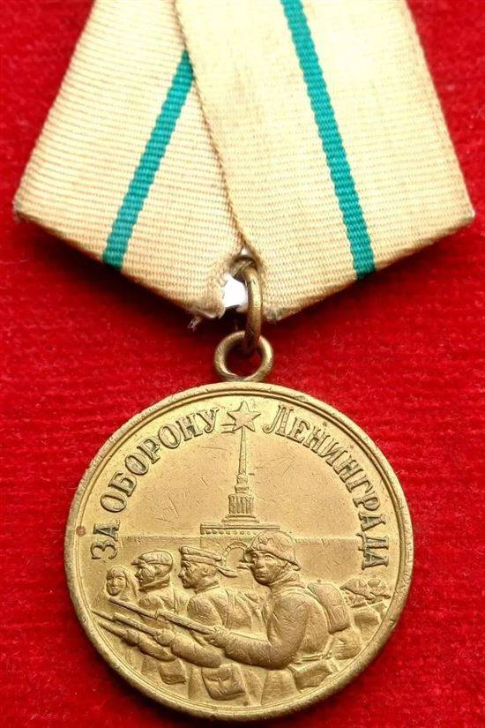
З
В 1941 г. Лихачёв Д.С. был зачислен в институтский отряд самообороны и дежурил в Пушкинском Доме во время бомбежек. В 1942 году он был награжден медалью «___», в 1946 — медалью «___».
«За оборону Ленинграда»,
«За доблестный труд в Великой Отечественной войне 1941–1945 гг.

Slide 14

И
В 1914 году Лихачёв поступает в гимназию Человеколюбивого общества, где впервые сталкивается с несправедливостью, она связана с именем ___.
Инспектора Мамая

Slide 15
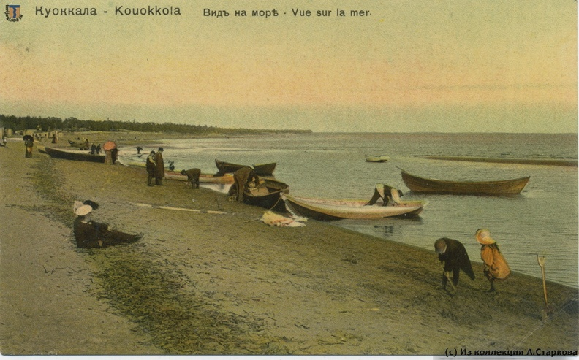
Й
«Но море становилось торжественным и значительным, когда еле слышно через воду долетал звук тяжкого колокола ___. С тех пор я знаю - что такое "пуститься во все тяжкие". И я запомнил двойное значение этого выражения: мы бежали к морю "во все тяжкие" и слышали "тяжкий" колокол ___».
Исакия

Slide 16
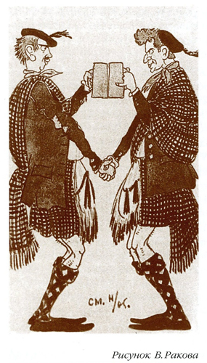
К
«Несколько студентов стали собираться то в комнате у Э. К. Розенберга, то в квартире у П. П. Машкова и дали себе самоназвание «__ __ __».
Слушались различные шуточные доклады. Каждый старался перещеголять других в экстравагантности своих докладов.
В 1928 году ОГПУ приступило к ликвидации различного рода кружков: Все «академики» были арестованы. Среди них 8 февраля был арестован и я».
«Космическая академия наук»
На карикатуре изображены студенты Раков и Лихачёв

Slide 17

Л
«Сравнительно со школой Мая «___» была бедна оборудованием и помещениями, но была поразительна по преподавательскому составу. Школа образовалась после революции 1905 года из числа преподавателей, изгнанных из казенных гимназий за революционную деятельность».
С тех пор я стремлюсь сохранять в себе свою самостоятельность во вкусах и взглядах.
Лентовка

Slide 18

М
«Ежегодно осенью мы снимали квартиру где-нибудь около __ __. Там родители всегда имели — два балетных абонемента. Достать абонементы было трудно, но нам помогали наши друзья — Гуляевы».
Мариинского театра

Slide 19

Н
«Эти мои слова запомнились и вспоминались потом в нашей семье сотни раз. Они стали нашей семейной поговоркой, когда что-либо внезапно случалось неприятное».
«На море всё спокойно, но Миша тонет».

Slide 20
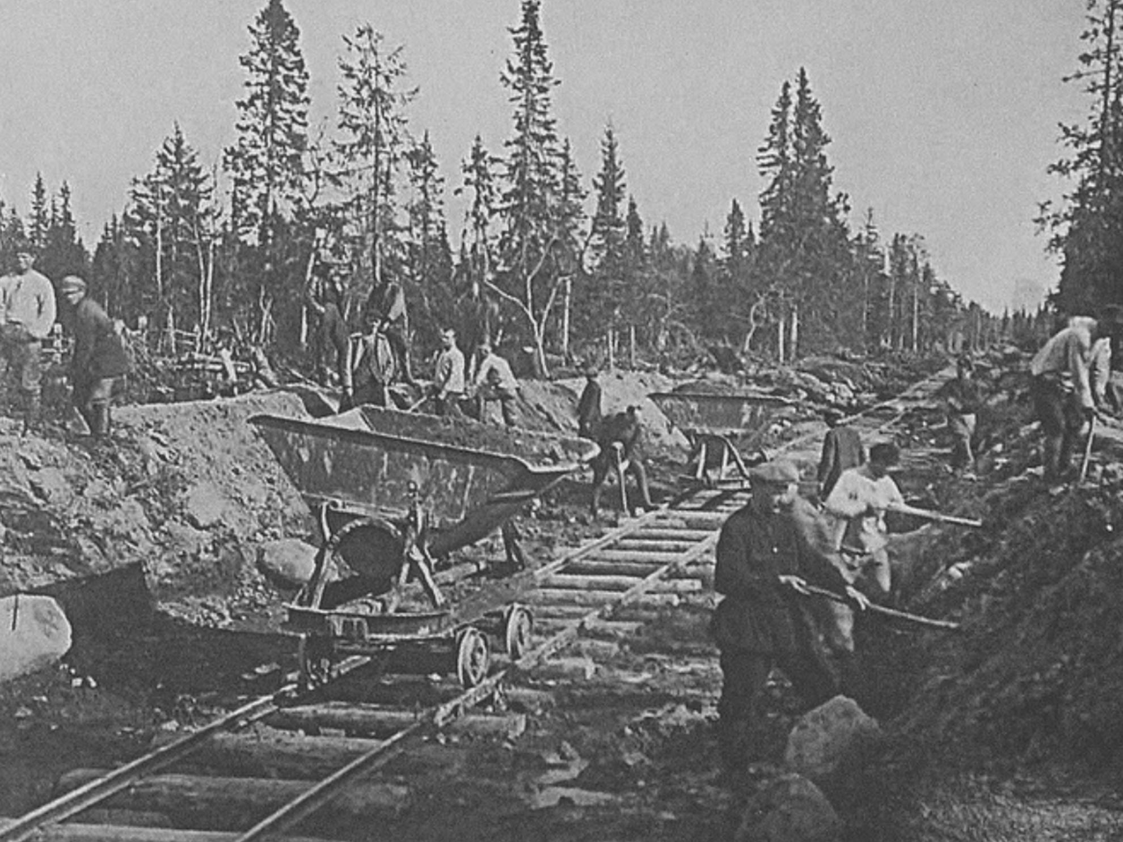
О
В 1928 г. Дмитрий Сергеевич попадает на Попов остров отбывать наказание. Как между собой заключенные называли этот остров?
Остров трудящихся

Slide 21

П
«Через две недели разразилась война. На призывном пункте меня с моими язвенными кровотечениями начисто забраковали, и я довольствовался участием в самообороне, жил на казарменном положении в институте, работая «связистом» и дежуря на башне __ __».
Пушкинского дома

Slide 22

Р
«Меня взяли из школы, а чтобы не пропустить год, наняли ___. Это была польская школьница-беженка (была зима 1915 года). От этой польской девочки я получил ещё один урок национального воспитания».
Дом детства Д.С. Лихачева
(Декабристов 17)
Репетитора

Slide 23

С
«Чему я научился на ___? Прежде всего я понял, что каждый человек — человек».
Соловках (Соловецкие острова)

Slide 24

Т
«После тяжелых физических работ и сыпного тифа я работал сотрудником криминологического кабинета и организовывал __ __ __— разыскивал их по острову, спасал их от смерти, вел записи их рассказов о себе…»
В 1966 г. Лихачёв снова посещает Соловки.
Трудовую колонию для малолеток

Slide 25

У
Зинаида Курбатова (внучка) рассказывала о необычных выражениях, которые использовались в семье: «Я долго не могла понять, что значит «у кастрюлек есть ___» — после этой фразы даже самый оживлённый разговор замолкал.
Через много лет рассказали: она означает, что за столом дети и при них нельзя обсуждать какие-то темы».
Ушки

Slide 26
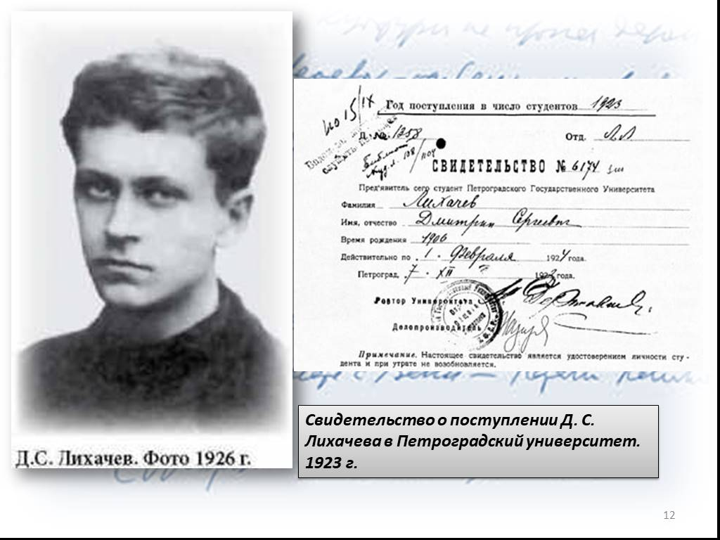
Ф
«Я поступил на __ __ __. Сокращение ФОН расшифровывалось и так: «Факультет ожидающих невест».
Свидетельство о поступлении в Ленинградский университет в 1923 г.
Факультет общественных наук

Slide 27

Х
По словам внучки, Лихачёв любил Достоевского, Диккенса, Некрасова, Блока. На тумбочке у кровати лежал «___» — книга для отдыха и хорошего сна.
Подсказка: автор Д.Р. Толкиен
«Хоббит»

Slide 28

Ц
«Летом 1915 г. в Куоккале появились беженцы-поляки. И от них я получил первый урок уважения к другим нациям. Мы дразнили поляков словами «__ __ __», которые они часто произносили в своих тревожных разговорах».
Цо то бёндзе

Slide 29

Ч
Куокалла ещё называлась Чукокалла, потому что там был человек, чьим озорным характером и чувством юмора Д.С. Лихачёв не переставал удивляться…
На фото Репин И.Е. И Чуковский К.И. с сыном
Чуковский К.И.

Slide 30

Ш
«Я окончил университет в 1928 году, написав две дипломные работы: одну о __ __ __, другую — о повестях о патриархе Никоне».
Шекспире в России в конце XVIII – начале XIX в.
Хотя я и написал две дипломные работы, но они были изложены детским языком, беспомощны по композиции.

Slide 31
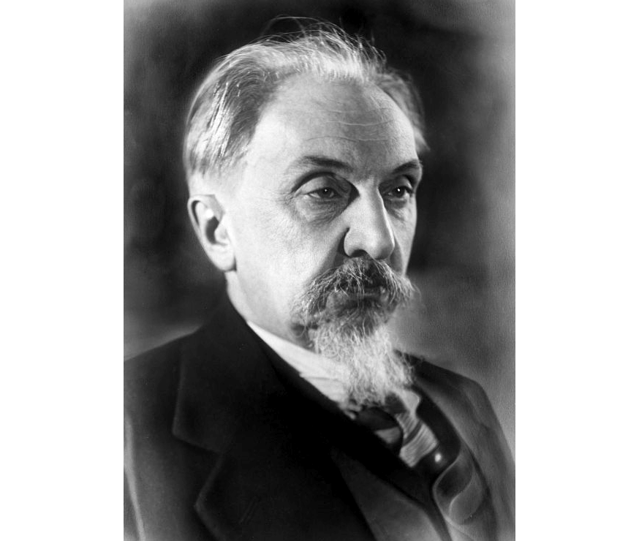
Щ
«Но истинной вершиной метода медленного чтения был пушкинский семинар у __, на котором мы за год успевали прочесть всего несколько строк или строф. Могу сказать, что в университете я в основном учился «медленному чтению», углубленному филологическому пониманию текста».
Щербы Льва Владимировича

Slide 32
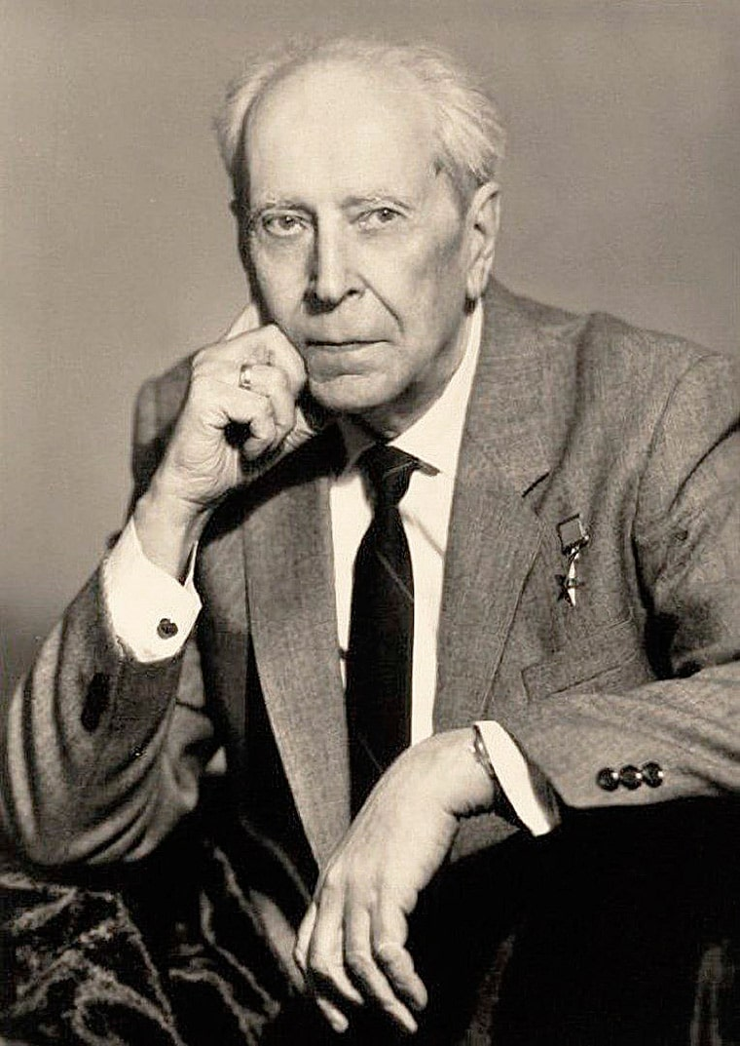
Ъ
Именно Дмитрий Сергеевич Лихачёв открывает все тайны и глубины форм и содержания этого произведения.
«Слово о полку Игореве»

Slide 33
Ы
«В какое необыкновенное время я «посетил» свою страну. Я застал все ___ ее ___…
Сколько подарков от судьбы имею я: представьте, я видел две революции, три войны, блокаду, Соловки, Англию, Сицилию, Болгарию. И многое другое».
Роковые годы

Slide 34
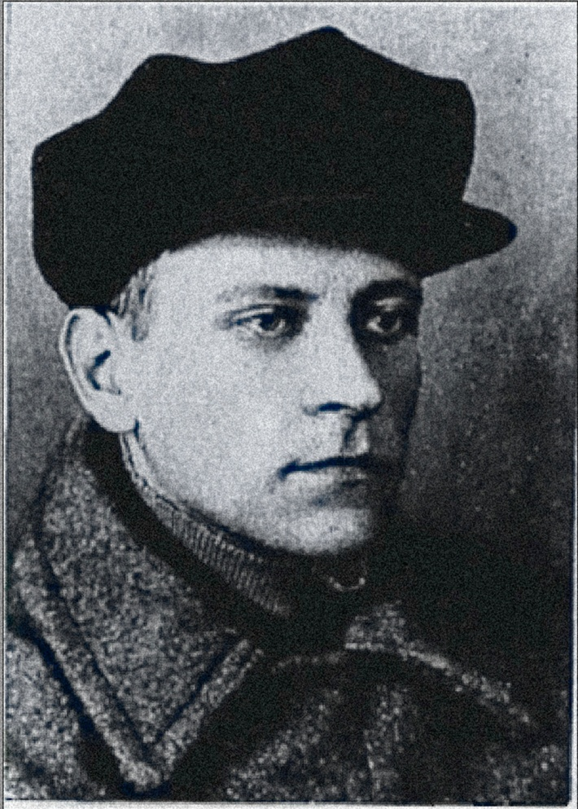
Ь
Что Дмитрий Сергеевич Лихачёв в мемуарах назовёт «главным университетом» своей жизни?
Соловецкий лагерь

Slide 35
Э
«В 1915 г.мой отец получил в заведование __ __при Главном управлении почт и телеграфов и казенную квартиру при этой станции. День и ночь квартира наша содрогалась от действия паровой машины. Сейчас этой __ и в помине нет. Двор пуст, нет и нашей квартиры».
Электрическая станция

Slide 36
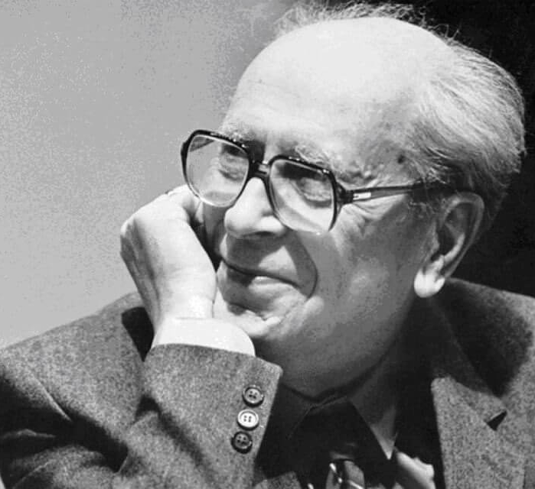
Ю
«А[натолий] Семенович] [Тереховко], пытающийся улыбаться и острить (вспомнил: [надо соблюдать] «чувство __», как при отъезде из ДПЗ, когда мы обещали хранить заповеди КАНа) [Космической Академии наук, за участие в которой нас приговорило ОГПУ к пяти и трем годам], [а заповедь заключалась в том, чтобы всегда сохранять чувство __ и по возможности превращать жизнь в игру]».
Юмора

Slide 37
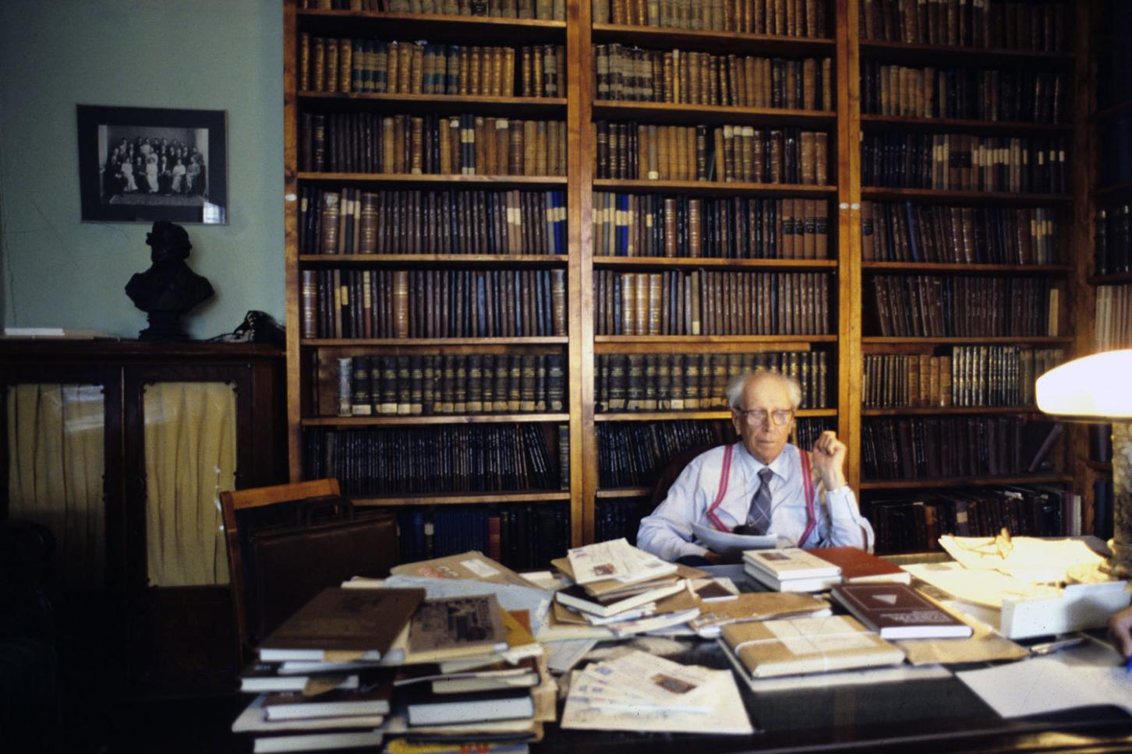
Я
Лихачёв писал, что совершенствовать свой ___ — это громадное удовольствие, «не меньшее, чем хорошо одеваться, только менее дорогое».
Язык

